Slide 1
2015年度路演报告
德泓国际绒业股份有限公司
DEHONG INTERNATIONAL CASHMERE CO., LTD
证券简称：德泓国际 证券代码:834086
Notes:
潜心研发攻关，掌握精纺羊绒面料、纱线技术；

Slide 2
1
公司概况
目录
2
财务状况
CONTENTS
3
经营情况及公司治理
4
发展战略

Slide 3
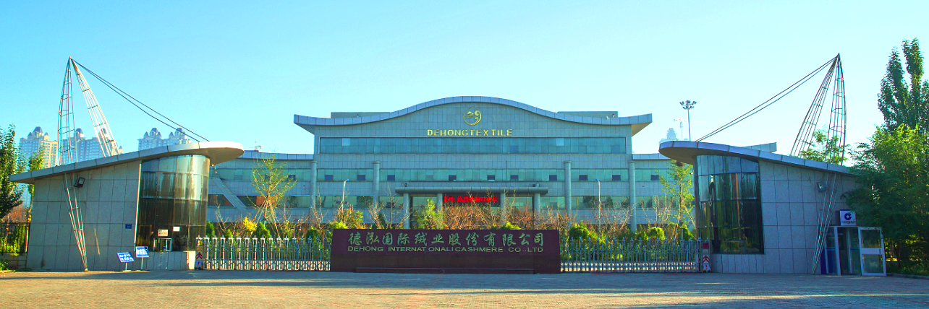
01
公司概况
公 司 简 介
德厚存立身之本，泓深储万物之源
德泓，让羊绒不再仅仅属于冬天
德泓国际绒业股份有限公司（简称：德泓国际，股票代码：834086），注册于2005年8月31日，注册资本为31,313.37 03万元，公司占地400余亩；
德泓国际是一家“高端化、科技化、国际化、时尚化”的羊绒产业集团，致力于羊绒原料、采购、加工、羊绒纺纱面料精纺等产品的研发、生产和销售；拥有山羊绒分梳、染色、纺纱、织造和后整理全流程生产线。
主要业务：以优质山羊绒为原料，从事精梳羊绒条、羊绒纱线、羊绒面料及羊绒制品的研发、设计、生产与销售；

Slide 4
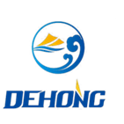
01
公司概况
发 展 历 程
2005
2005年8月：有限公司成立；利用熟悉原绒采购的优势，迅速建立起原绒采购体系，占据原料贸易先机。
2008年9月：半精纺车间建成投产；所生产半精纺纱线质量达到行业先进水平，产品供不应求；获银川市小巨人企业称号。当年企业通过了ISO9001、ISO14001、OHSAS18001国体系认证。
2008
2009年7月：“高档羊绒精纺纱线及高支羊绒精纺面料的开发和生产项目”被国家发改委、工信部确定为重点产业振兴和技术改造项目，成为填补国内空白的重点工程；获纺织服装企业竞争力500强称号。
2009
2012
2012年9月：经过三年的努力，羊绒精纺生产线建成；高支精纺羊绒面料问世后“一炮打红”，投产当年达到预期效果。
2013
2013年5月：与东华大学、西安工程大学合作，联合打造了全国唯一一家羊绒精纺面料研究中心“羊绒及其它特种纤维精纺工程技术中心”；聘请中国工程院院士姚穆担任名誉主任。
2014
2014年1月：羊绒精纺生产线正式批量生产，成为国内唯一一家产品覆盖全部羊绒产业链的企业，被评为宁夏工业50强龙头企业。
2015年12月：在全国中小企业股份转让系统挂牌；高档羊绒面料与国内外高端品牌合作，被评为福布斯最有潜力企业。
2015

Slide 5
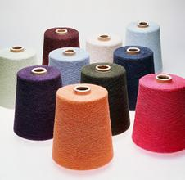
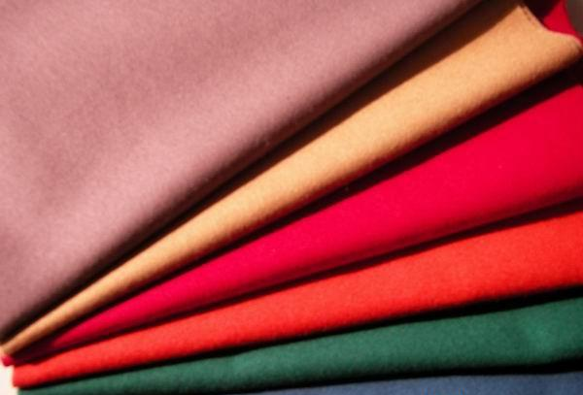
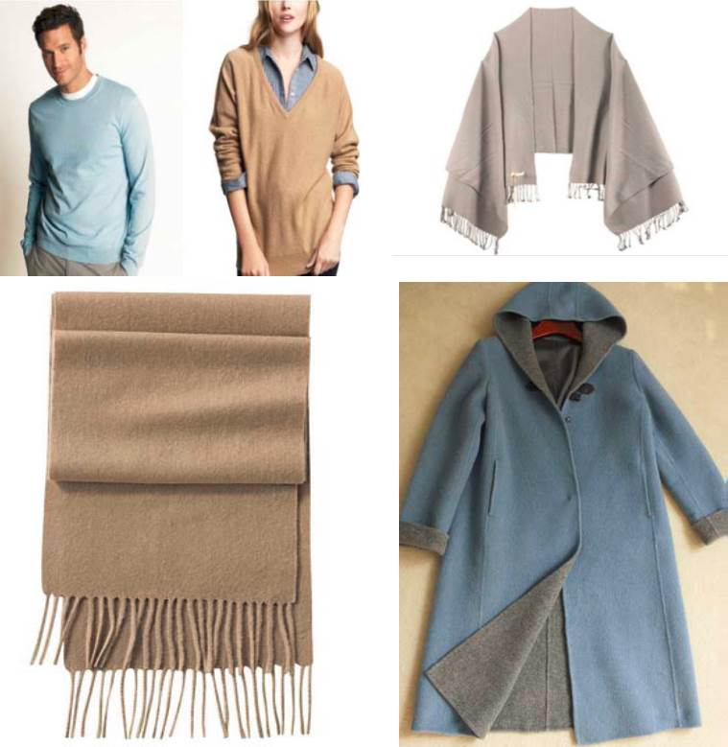
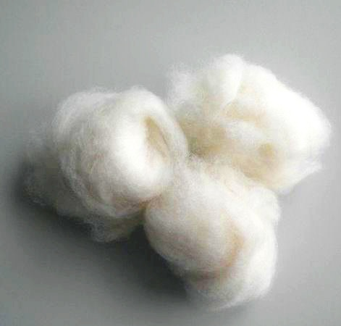
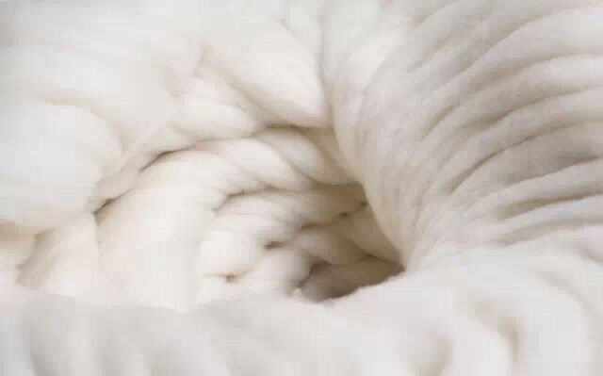
01
公司概况
公司的产品
羊绒纱线
羊绒面料
羊绒制品
无毛绒
精梳羊绒条

Slide 6
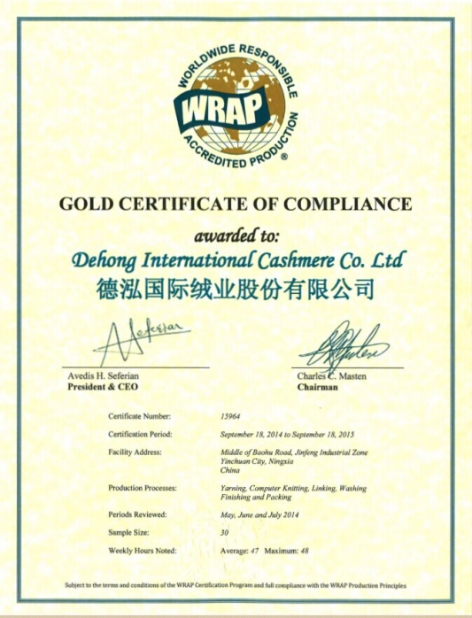
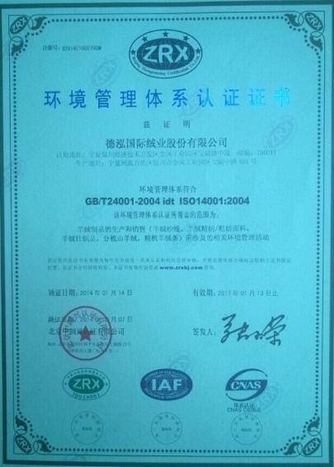
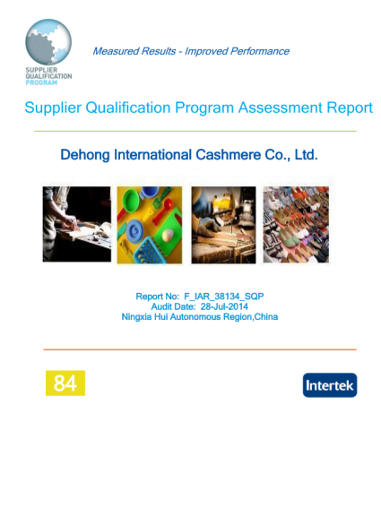
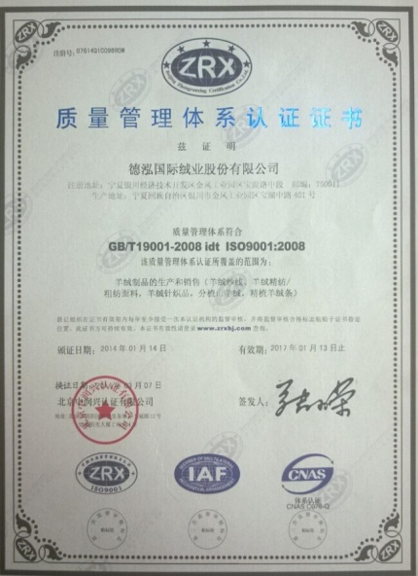
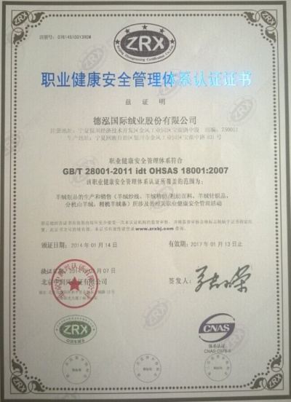
01
公司概况
公司产品资格认证
公司通过了ISO9001、ISO14001、OHSAS18001认证，取得了进入美国和欧盟市场所需的WRAP、SQP认证；
Notes:
产品认证优势

Slide 7
01
公司概况
公 司 荣 誉
2009年至今公司所获荣誉
羊绒行业十强
纺织服装企业竞争力500强
福布斯中国潜力企业
宁夏轻纺创新发展先进集体
宁夏纺织十强企业
宁夏企业100强
专精特新示范企业
……

Slide 8
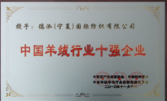
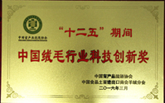
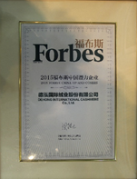
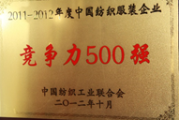
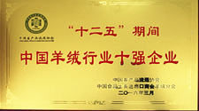
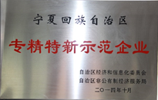
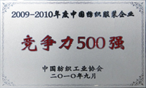
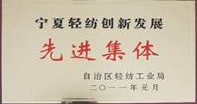
01
公司概况
公 司 荣 誉
2010年中国羊绒行业
十强企业
2009年至今公司获得20余项
国内外荣誉、奖项
十二五期间中国羊绒行业10强企业
2015中国福布斯潜力企业
2011-2012年纺织服装企业竞争力500强
十二五期间中国绒毛行业科技创新奖
专精特新示范企业
2009-2010年纺织服装企业竞争力500强
2011年宁夏轻纺创新发展先进集体
8

Slide 9
02
财务状况
盈利能力
 | 本期 | 上年同期
营业收入（亿元） | 9.07 | 7.92
毛利率% | 30.60% | 33.78%
归属于挂牌公司股东的净利润（亿元） | 1.94 | 1.28
归属于挂牌公司股东的扣除非经常性损益后的净利润（亿元） | 1.64 | 1.27
加权平均净资产收益率%（依据归属于挂牌公司股东的净利润计算） | 14.69% | 11.06%
加权平均净资产收益率%（依据归属于挂牌公司股东的扣除非经常性损益后的净利润计算） | 12.38% | 10.94%
基本每股收益（元） | 0.69 | 0.46

Slide 10
02
财务状况
偿债能力
2015年度营业收入较2014年度增加14.48%
2015年度公司净利润较上一年度增加了51.24%

Slide 11
02
财务状况
偿债能力
 | 本期期末 | 上年期末 | 增减比例%
资产总计（亿元） | 26.28 | 28.31 | -7.17%
负债总计（亿元） | 12.09 | 16.07 | -24.76%
归属于挂牌公司股东的净资产（亿元） | 14.18 | 12.24 | 15.85%
归属于挂牌公司股东的每股净资产（元） | 5.07 | 4.37 | 16.02%
资产负债率%（母公司） | 41.79% | 50.17% | -
流动比率 | 1.77 | 1.44 | -

Slide 12
03
经营与治理
经营、治理整体情况回顾
2015年公司在经济整体下行的形势面前，紧紧围绕董事会下达的各项经营计划目标，运用互联网思维，以市场、用户为中心，以盈利为导向，以提升综合盈利能力为目标，稳步推进营销模式创新，从设计源头出发，进一步发挥绒毛产业链资源优势，联合拓展市场。全年实现营业收入较上年增加11,475.88 万元，同比增长14.48%；实现净利润较上年增加6,553.24万元，同比增长51.06%。公司业务保持较好增长态势。截至2015年12月31日，公司总资产为262,834.13万元，归属于挂牌公司股东的净资产为141,841.30万元，较上年增长15.85%。
公司严格按照《公司法》、《证券法》、《非上市公众公司监督管理办法》等相关法律法规以及全国中小企业股份转让系统有限责任公司的要求，制定了《公司章程》、《股东大会议事规则》等一系列相关业务规则的要求，不断完善法人治理结构，建立行之有效的内控管理体系，确保公司规范运作。公司设置了专门的委员会，并设置了独立董事。公司股东大会、董事会、监事会的召集、召开、表决程序符合有关法律、法规的要求，严格按照相关法律法规，履行各自的权利和义务，公司重大生产经营决策、投资决策及财务决策均按照《公司章程》及有关内控制度规定的程序和规则进行。截至报告期末，上述机构和人员依法运作，未出现违法、违规现象，能够切实履行应尽的职责和义务。
Notes:
粗纺VS精纺 第19页DE

Slide 13
03
经营与治理
完善的产品及销售体系
全流程垂直生产线：
原材料
水洗
分梳
染色
纺纱
织造
后整
面料成品
销售
伴随着企业完整的产业链优势，公司打造了从原绒收购、分梳山羊绒及绒条的初加工，到各类精纺和粗纺，针织和梭织羊绒纱线，再到精纺羊绒面料，及各类高端羊绒制成品、服饰的生产和销售；从年初开始就筹划私人高级定制业务，经过多方努力，私人定制已完成计划、组织实施和人员配备工作，已具雏形。
Notes:
粗纺VS精纺 第19页DE

Slide 14
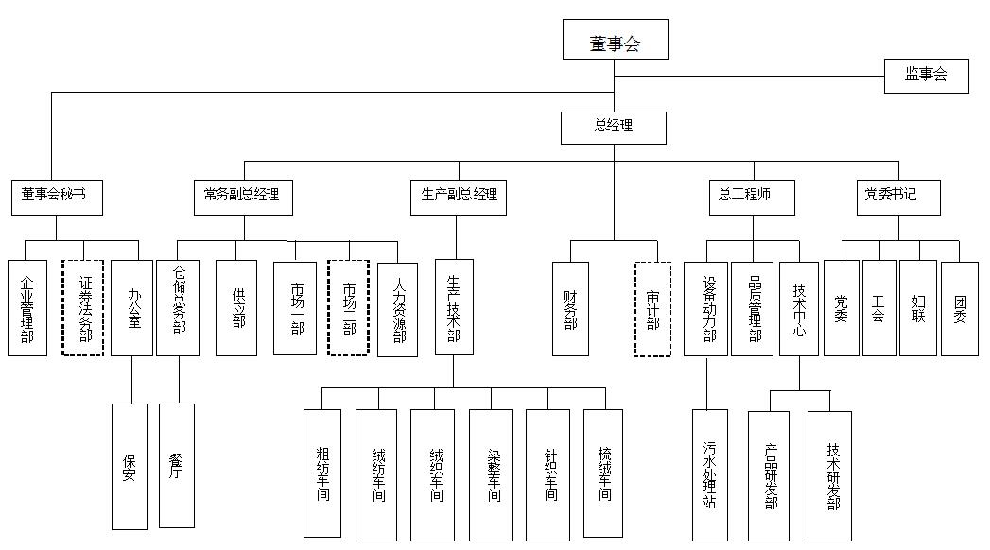
03
经营与治理
优秀的管理团队、先进的治理架构
公司建立起了股东大会、董事会、监事会和管理层之间职责分工明确、依法规范运作的法人治理结构，搭建起符合公司发展战略的组织架构；

Slide 15
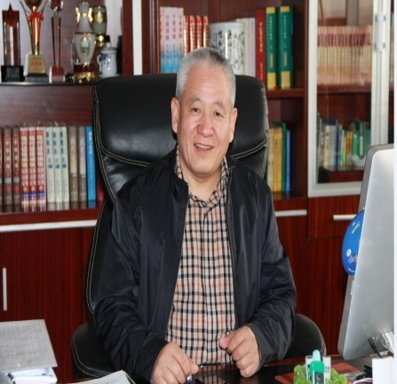
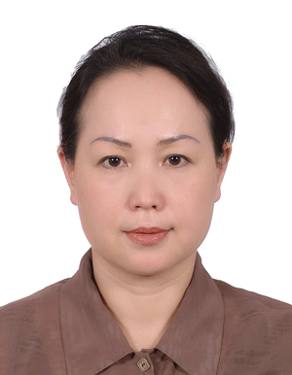
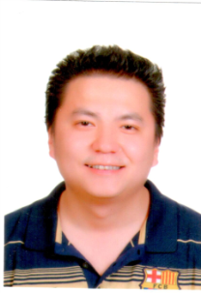
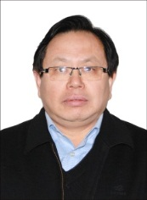
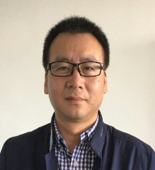
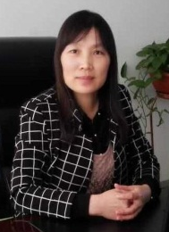
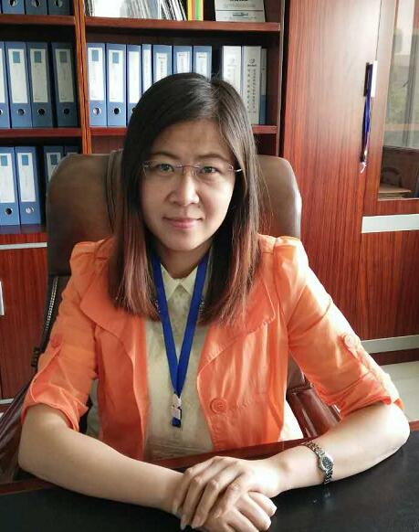
03
03
经营与治理
优秀的管理团队、先进的治理架构
优秀的管理团队、先进的治理架构
    马海科
    公司创始人、董事长，1987 年1 月-1991 年2 月任天津市海河绒毛厂厂长；1991 年2 月-1995年1 月任海德土畜产公司总经理；1995 年2 月-1998 年2 月任德海（天津）土畜产发展有限公司总经理、副董事长；1998 年4 月-2010 年9 月任德海（宁夏）土畜产品股份有限公司董事长；2010 年9 月至-2014 年1 月任有限公司董事长；2014 年1 月至今任股份公司董事长，兼任中国畜产品流通协会羊绒分会副会长、宁夏同心县羊绒协会副会长。
    肖宏
    副总经理，在长三角地区大型纺织企业担任高管20余年，有着丰富的纺织企业管理经验，2011年加入公司，任副总经理。
    回振丽
    董事、总经理，曾在商业银行工作20余年，2006年加入公司，历任公司董事、总经理。
    马维宗
    董事、副总经理，在英国学习商业管理（市场营销）专业，2007年加入公司，任董事、副总经理。
    余红岩
    财务总监，注册税务师、中级会计师，从事财务工作20余年，2006年加入公司，任财务部经理，现任公司财务总监。
    赵文静
    董事、董事会秘书，2005年加入公司，历任有限公司办公室主任、企业管理部经理，现任公司董事、董事会秘书。
    王永平
    总工程师，在江苏、山东等国内大型纺织企业从事技术工作20余年，2014年加入公司，任总工程师。

Slide 16


03
经营与治理
持续性经营
公司业务、资产、人员、财务、机构等完全独立，内部控制体系运行良好，经营管理团队和核心业务人员稳定，业绩稳步增长，整体盈利能力显著增强。
公司在投产项目运营、新项目建设、市场拓展、技术创新等方面皆取得良好成绩，为公司的持续经营和发展提供了重要保障。公司具有良好的持续发展能力。

Slide 17
03
经营与治理
采购优势
宁夏
原绒市场
特点
公司
采购
特点
交易资金大
付款及时
价格波动大
采购计划稳定、近年来全球前几大的羊绒原料采购方、具有绝对的原材料资源的控制优势
贸易商多为本地个体户
对羊绒原绒定价有话语权
贸易商愿意与付款及时、采购量稳定且熟悉的交易对手合作
结合地区优势
公司采购
简易流程图

Slide 18
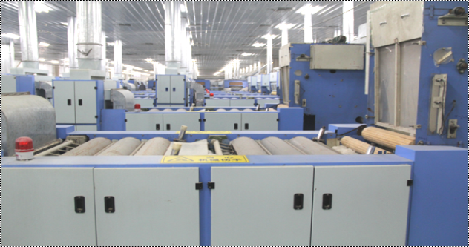
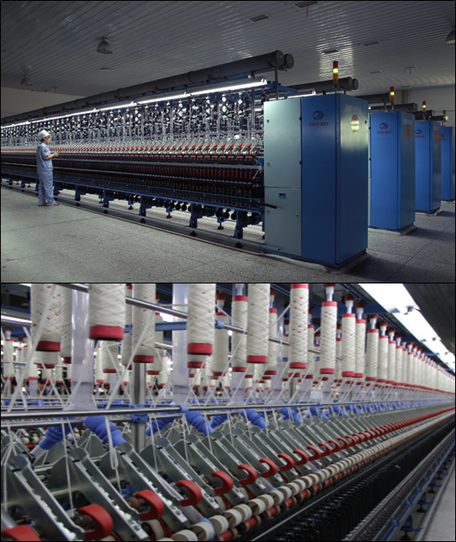
03
经营与治理
技术优势–先进技术与设备
公司始终坚持做“中国领先、世界知名的高端精纺羊绒面料企业”，潜心钻研掌握高端精纺/半精纺技术，公司的主要核心技术如下：
1
采用自主创新“二台平梳机+三联单梳”的工艺；
可全自动控制变频车速、全自动加湿；
对羊绒品种的适应性好，能适应各种羊绒如蒙古绒、新疆绒、阿富汗绒、蒙绒的外提取；
对羊绒的一次提取率高达99.5%；
生产产品质量稳定，对羊绒纤维损伤小，已申报国家专利；
智能羊绒联合分梳生产技术
2
公司系国内首家采用意大利“紧密纺织技术+棉纺技术”细纱机的企业；
能大大强化对短纤维的控制，特别是条干CV值的水平高于行业内其他企业；
高支精纺羊绒生产技术

Slide 19
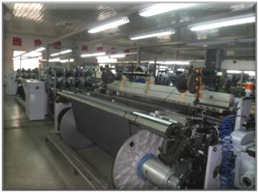
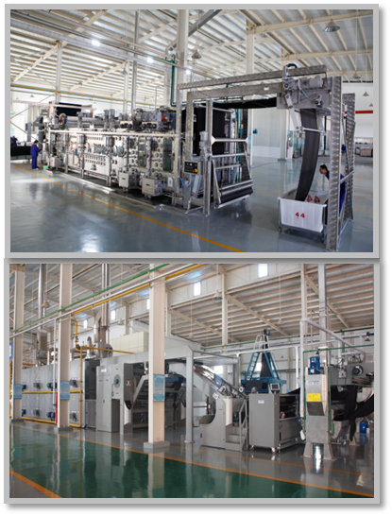
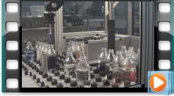
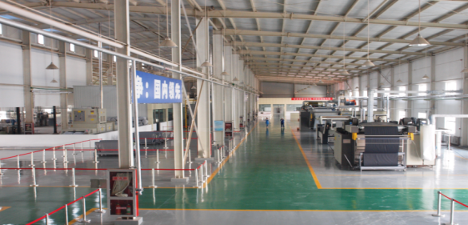
03
经营与治理
技术优势–先进技术与设备
3
该纺织机可适应轻薄和重磅羊绒面料等各种高档羊绒面料生产；
羊绒剑杆织机速度达380转/分，织机效率高达95%以上，处于同行领先水平；
可适应精纺羊绒的纺织机
4
公司引入全自动羊绒染色机、自动滴液打样系统、意大利羊绒柔洗机、羊绒洗缩机和羊绒烫光机等自动化生产线，引入意大利全流程后整理工艺；
全自动化、高效整理工艺可生产高档超薄精纺羊绒面料，填补了国内超薄精纺羊绒的空白；
羊绒后整理工艺技术
5
在保证色牢度的基础上降低染色过程中羊绒纤维强力受损情况，提高纺纱的适纺性能；
使染色质量、产品色牢度及纺纱纱线制成率等指标有了明显提高；
低温染色技术

Slide 20
03
经营与治理
技术优势–业内领先工艺技术
公司利用国际领先的电脑配色技术进行染色，减少人工配色产生瑕疵的可能性，并保证产品色光和色牢度；
公司应用自主研发的智能化羊绒联合分梳生产线，提高了羊绒提取率，羊绒提取率达99.8%，对羊绒纤维无损伤；
公司应用自主研发的羊绒细纱牵伸装置，配合入口紧密纺纱技术，纱线质量达国际领先水平；
公司应用世界领先的后整理设备和后整理工艺技术，可生产出更为柔软和垂感更好的超薄羊绒面料，面料最薄仅有180克/米；
精纺产品
纱线
面料
加工流程
散绒
染色
和绒
梳绒
并条
纺纱
倍捻
织造
匹染
后整理
粗纺产品
公司的200支羊绒围巾/面料、120支、200克/米精纺超薄羊绒面料等产品，是业内行业技术水平的标杆；让羊绒不再仅仅属于冬天
公司可生产的粗纺产品克重范围可达到360-1000克/米，粗纺面料光泽正、保暖性好；
Notes:
公司的技术优势，加入竞争优势中

Slide 21
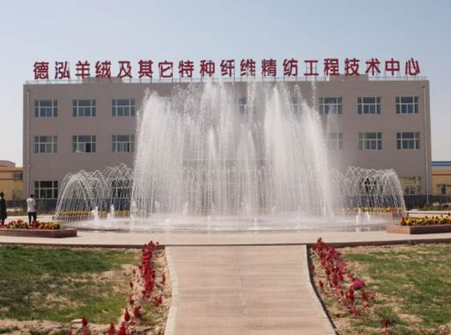
03
经营与治理
技术优势——研发
公司始终坚持引进与自主创新的双轮驱动战略，依托“羊绒及特种纤维技术羊绒中心”，联合业内高校与科研机构，在人才培养、研发创新、专项课题研究等领域深度合作；
聘请中国工程院院士、纺织专家姚穆为名誉主任；
与韩国、意大利等国际专家合作，引入国际先进研发理念和时尚风格，增强了公司在高端产品研发和市场开拓方面的实力，为公司承接新客户发挥了重要作用；
Notes:
正在研发。。。。正在申请的专利

Slide 22
03
经营与治理
技术优势——研发
代表性研发技术 | 描述
永久防辐射抗菌防静电山羊绒精纺面料及生产方法 | 采用嵌入式纺纱技术及特殊的后整理工艺，实现面料永久防辐射、抗静电的功能，并通过了国家相关实验室的检测；
单经单纬易护理纯羊绒精纺超薄面料 | 首次把单经单纬技术引进到羊绒精纺产品上，利用单经单纬技术可以解决羊绒精纺面料服装容易产生褶皱的问题，运用特殊的纺纱、织造及后整理技术、纳米技术，成功开发出具有较好抗皱性能、轻薄、抗污功能的羊绒夏装面料；
矿化染色技术 | 将染色水在染缸中直接重复利用的新技术，节水率达到80%以上，热能节约50%以上，是染色行业的一次重大革命，该技术可完全改变染色工艺高耗能高污染的传统形象；
Notes:
正在研发。。。。正在申请的专利

Slide 23



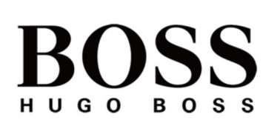

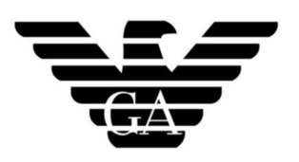

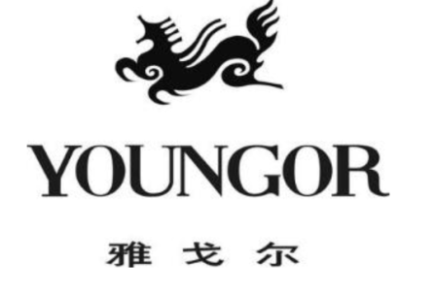



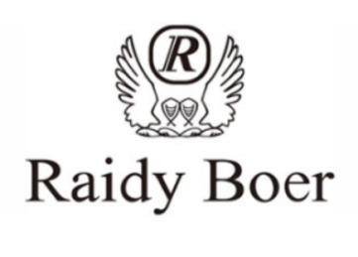
03
经营与治理
优质的客户群体
凭借优秀的产品质量和高端产品的定位，公司与国内外优质服饰品牌客户建立了合作关系。

Slide 24
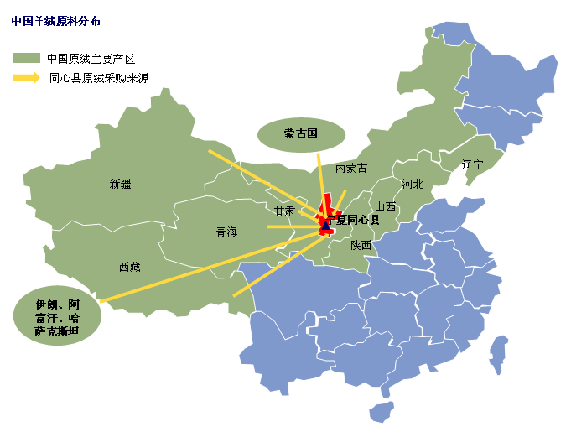
03
经营与治理
区域优势
公司地处国家“一带一路”战略的重要节点——宁夏，享受“一带一路”及“西部大开发” 双重政策优惠；
全国70%的山羊绒原料在宁夏集散，65%的分梳山羊绒 在宁夏加工，羊绒产业发达，产业链配套成熟，产业人才丰富；
羊绒是宁夏的支柱产业之一，得到地方政府支持；

Slide 25
04
公司发展战略
差异化发展战略
  德泓国际树立差异化发展战略，填补了国内羊绒全产业链的空白；
  德泓国际提前3~5年完成羊绒全产业链布局，公司的羊绒产品品类较竞争对手更完整；
  国内最大的精纺羊绒纱锭产能。
德泓国际 | 主板公司A | 主板公司B
无毛绒 | 水洗绒、无毛绒、绒条 | 无毛绒
羊绒纱线 | 羊绒纱线 | 羊绒纱
羊绒面料、 | — | —
披肩、围巾 | — | —
羊绒制品 | 羊绒制品 | 羊绒衫等羊绒制品
上游
中游
下游
原材料
供应商
山羊绒
加工
无毛绒
水洗绒
加工
绒条
加工
绒纱
加工
面料
成品
加工
羊绒
制品
客户
中间商、
终端客户
德泓国际羊绒产业链：
Notes:
可补充至羊绒加工生产流程介绍

Slide 26
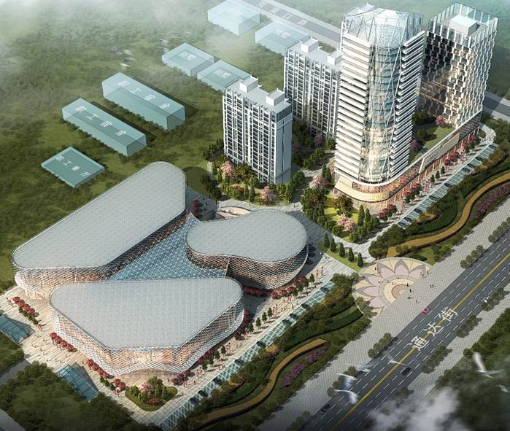
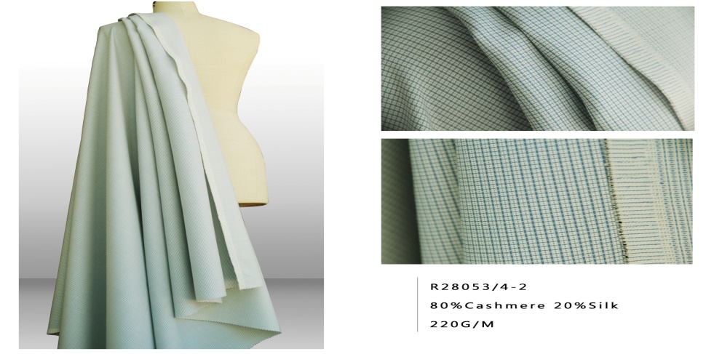
04
公司发展战略
未来规划
上游拓展
公司将择机在国内羊绒主要产区布局，进一步贴近原料产品，更好把控原料质量。
  下游延伸
  2015年起，公司逐步拓展私人服装定制业务，利用互联网+、O2O模式发展自有品牌服饰；
  目前，公司已与长三角地区下游优质设计公司及成衣制造商开展实质性接触，以收购设计公司、成衣制造商为契机，全面向下游延伸。
通过上下游延伸，公司未来业绩将进一步增长

Slide 27
THANKS

